Slide 1
Биоразнообразие
Презентацию подготовила
Ученица 11-У класса
Романенкова Дарья

Slide 2
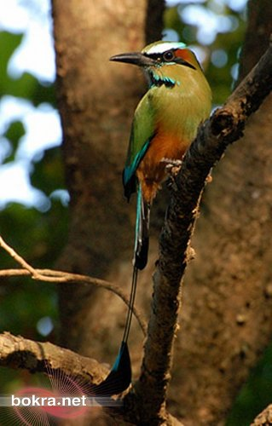
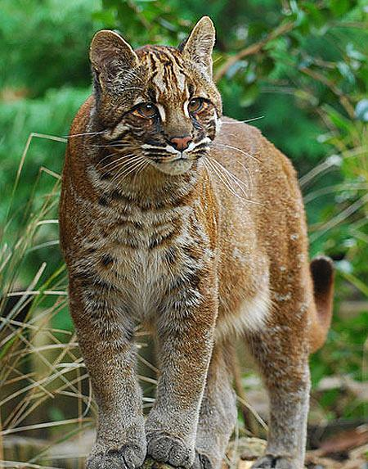
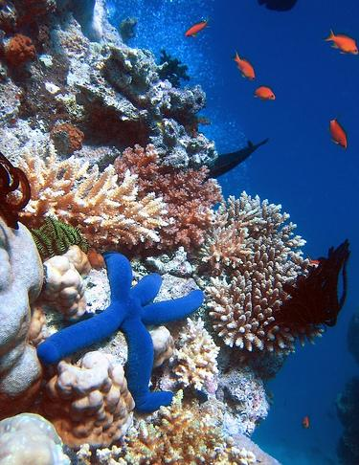
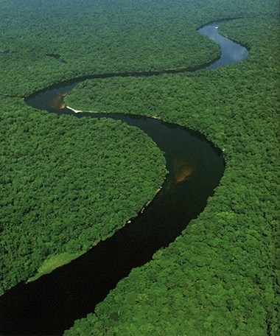
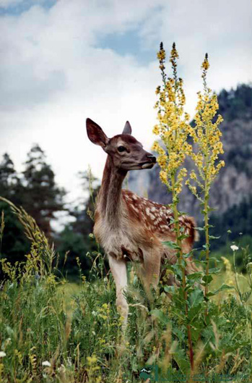
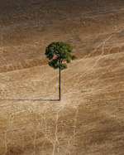
Биоразнообразие - сокращенное от "биологическое разнообразие" - означает разнообразие живых организмов во всех его проявлениях: от генов до биосферы.
Вопросам изучения, использования и сохранения биоразнообразия стало уделяться большое внимание после подписания многими государствами Конвенции о биологическом разнообразии (Конференция ООН по окружающей среде и развитию, Рио-де Жанейро, 1992).

Slide 3
Существует три основных типа биоразнообразия:
Генетическое разнообразие, отражающее внутривидовое разнообразие и обусловленное изменчивостью особей;
Видовое разнообразие, отражающее разнообразие живых организмов (растений, животных, грибов и микроорганизмов). В настоящее время описано около 1,7 млн. видов, хотя их общее число, по некоторым оценкам, составляет до 50 млн.;
Разнообразие экосистем охватывает различия между типами экосистем, разнообразием сред обитания и экологических процессов. Отмечают разнообразие экосистем не только по структурным и функциональным составляющим, но и по масштабу - от микробиогеоценоза до биосферы;

Slide 4
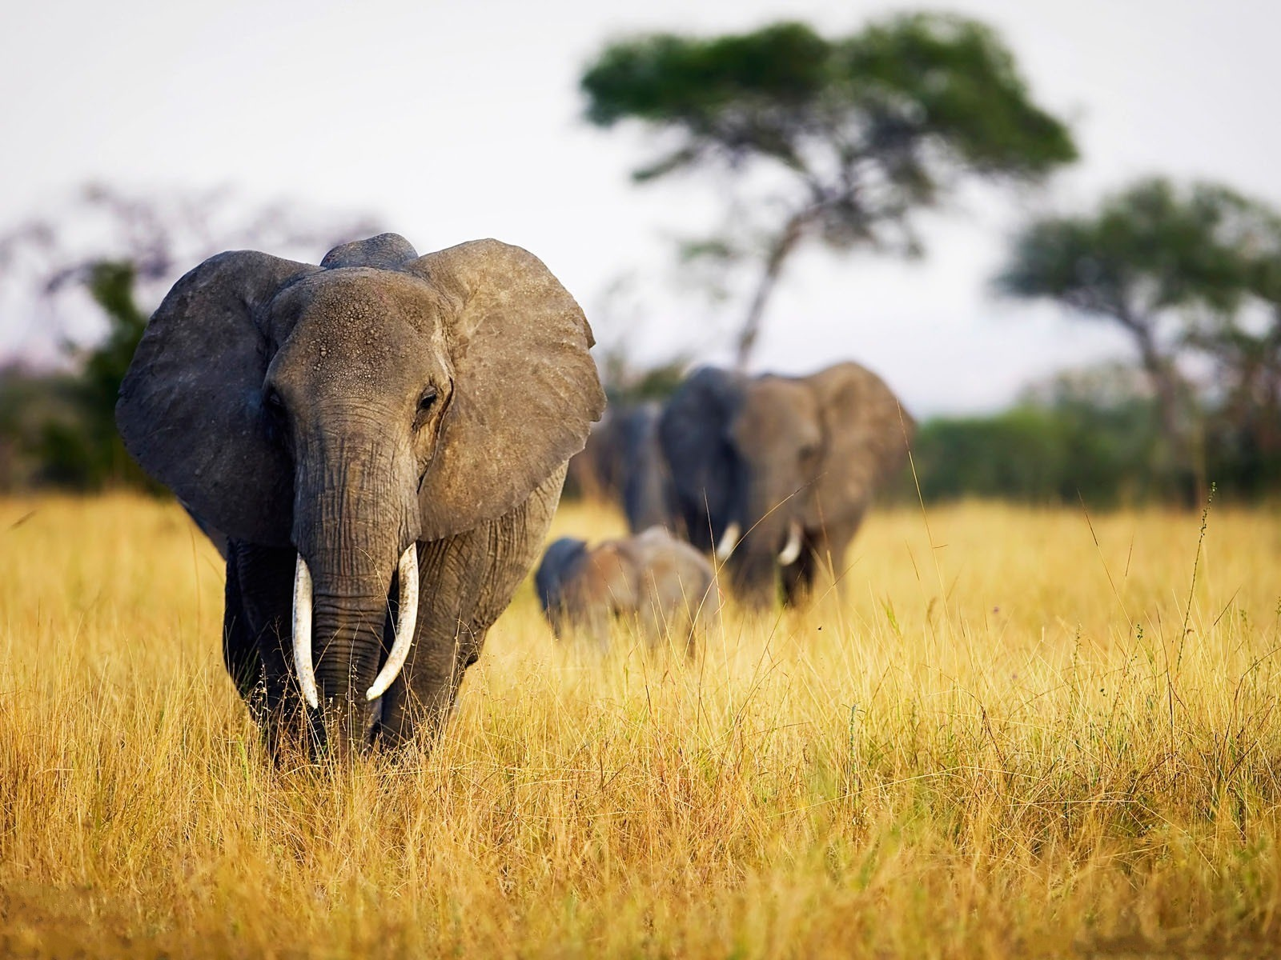

Slide 5
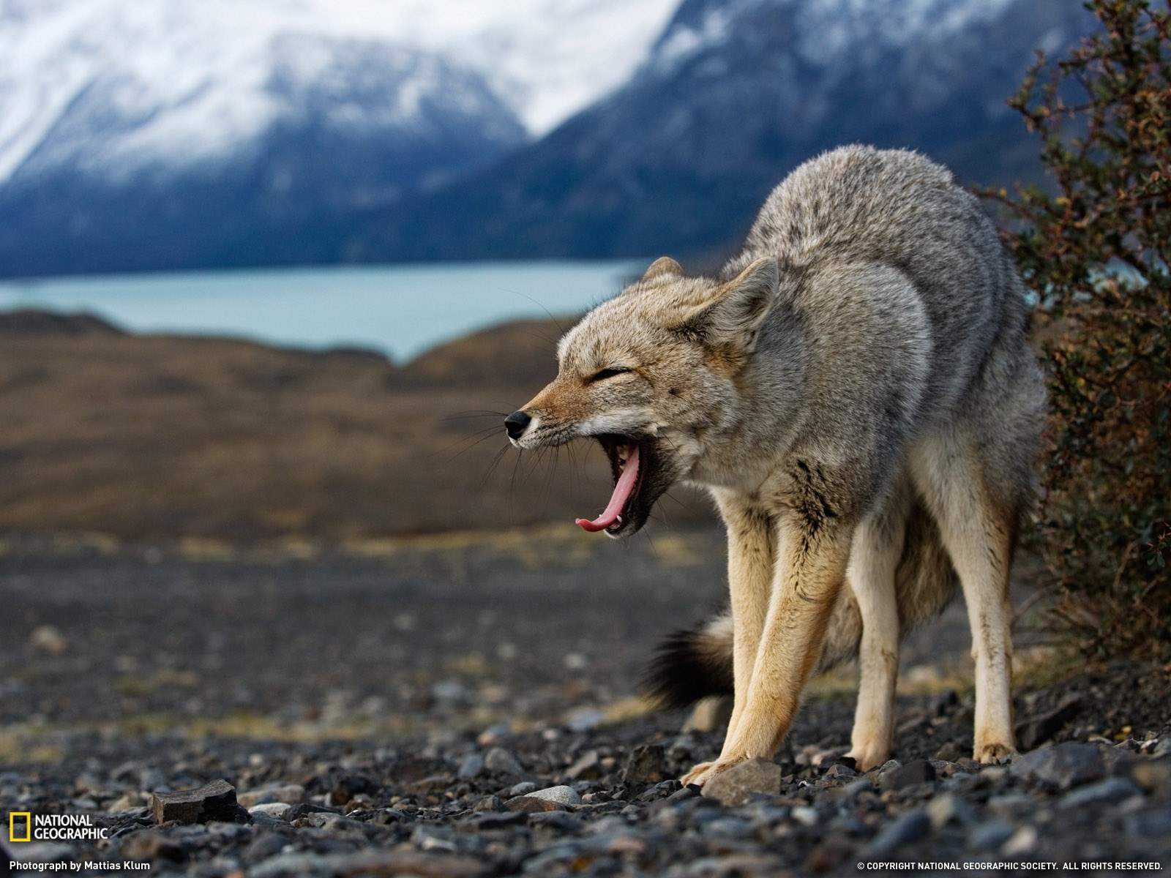

Slide 6
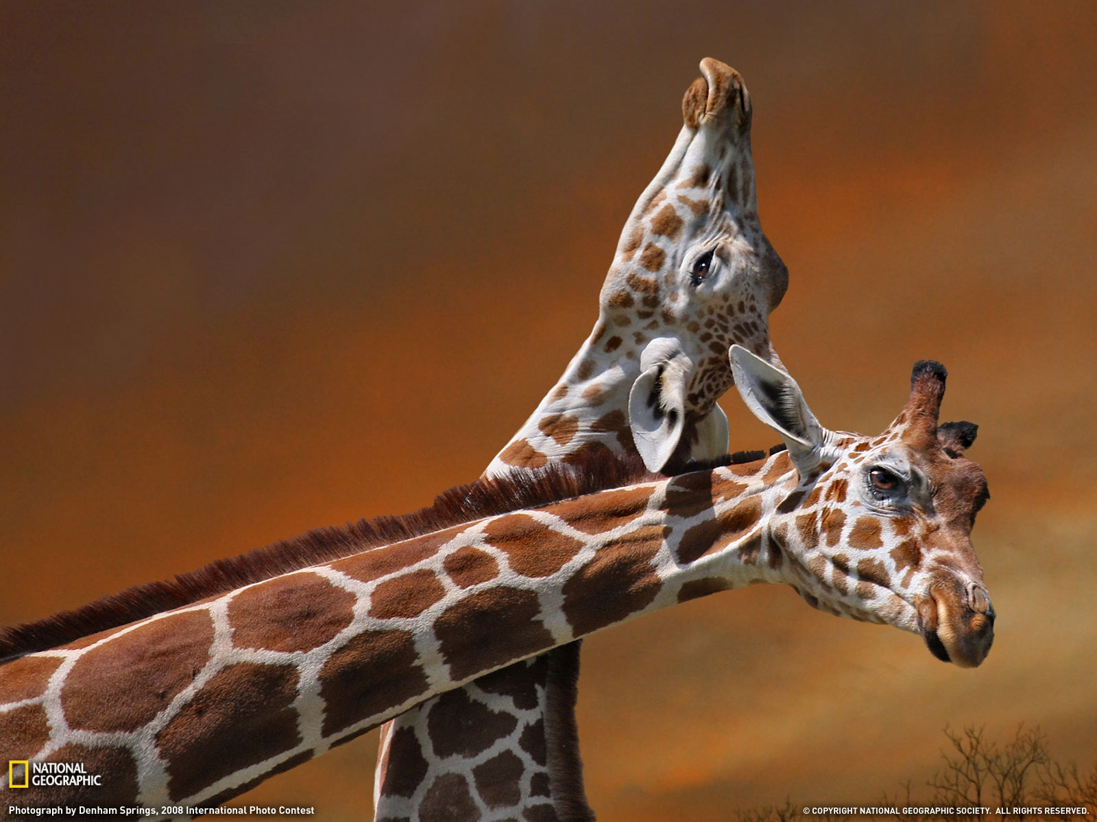

Slide 7
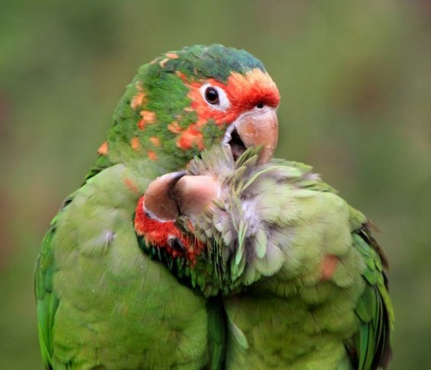
Все типы биологического разнообразия взаимосвязаны между собой: генетическое разнообразие обеспечивает разнообразие видов. Разнообразие экосистем и ландшафтов создает условия для образования новых видов. Повышение видового разнообразия увеличивает общий генетический потенциал живых организмов Биосферы. Каждый вид вносит свой вклад в разнообразие - с этой точки зрения не существует бесполезных и вредных видов.
Распределение видов по поверхности планеты неравномерно. Разнообразие видов в естественных средах обитания максимально в тропической зоне и уменьшается с увеличением широты. Самые богатые видовым разнообразием экосистемы - дождевые тропические леса, которые занимают около 7 % поверхности планеты и содержат более чем 90 % всех видов.

Slide 8
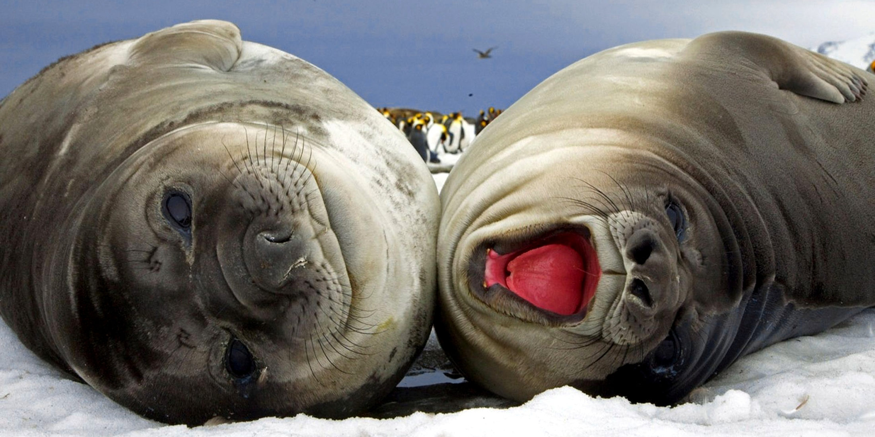
В геологической истории Земли в биосфере постоянно происходило возникновение и исчезновение видов - все виды имеют конечное время существования. Вымирание компенсировалось появлением новых видов, и в результате, общее число видов в биосфере возрастало. Вымирание видов - естественный процесс эволюции, который происходит без вмешательства человека.

Slide 9
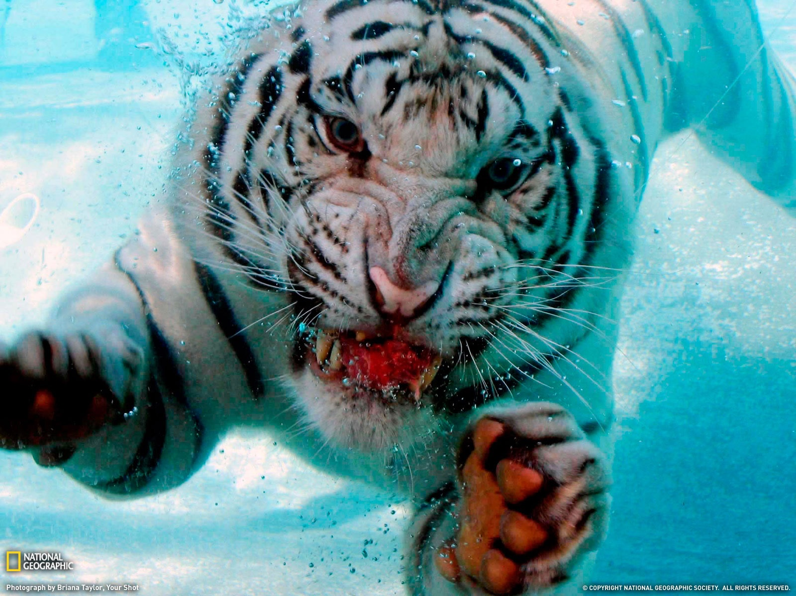

Slide 10
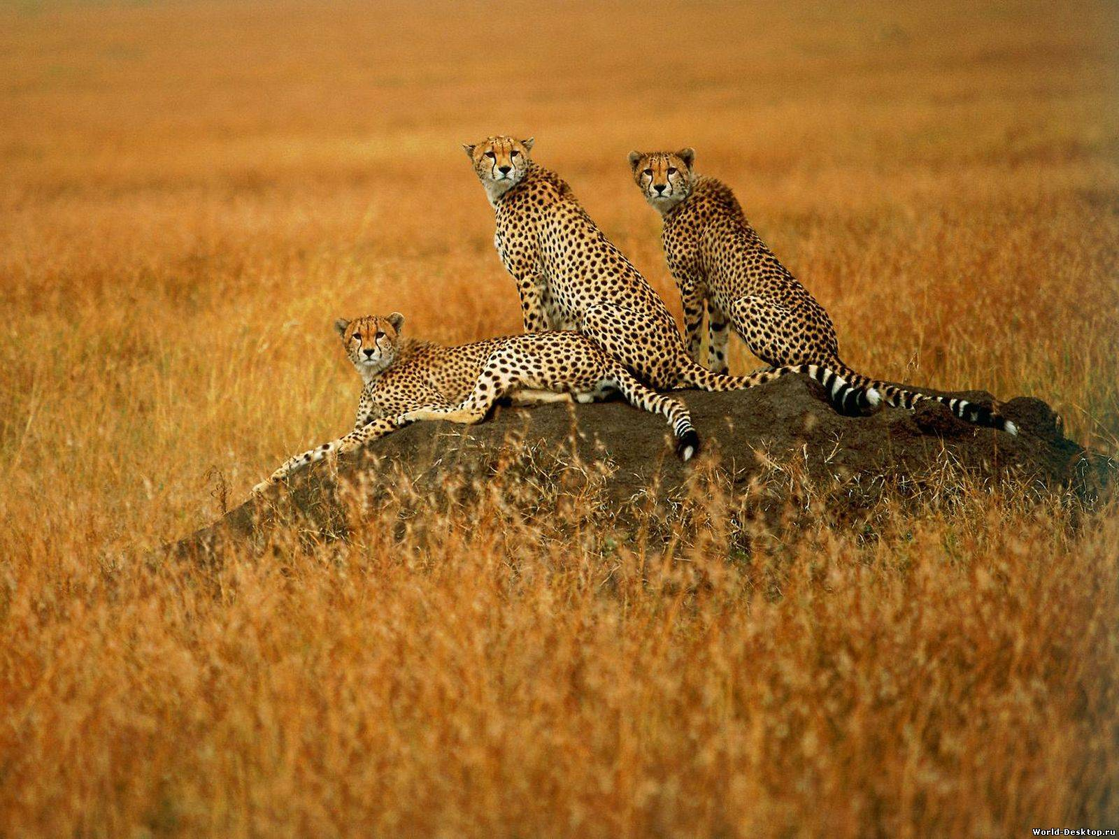

Slide 11
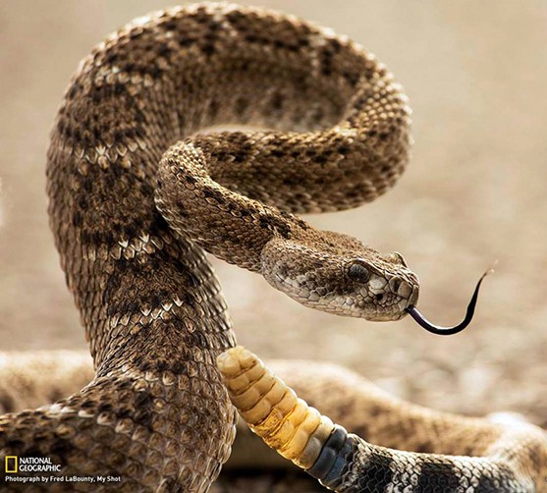
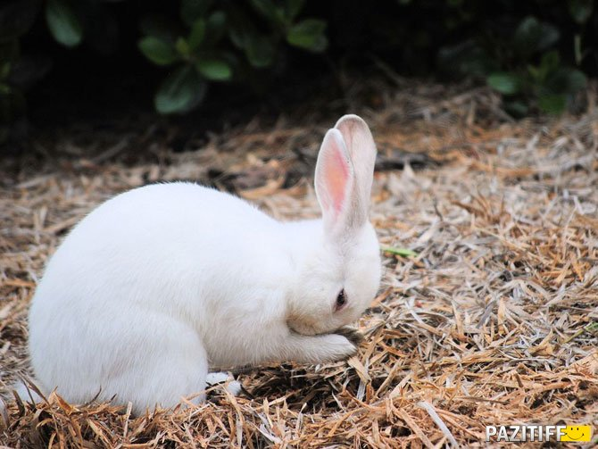
В настоящее время под воздействием антропогенных факторов происходит сокращение биологического разнообразия за счет элиминации (вымирания, уничтожения) видов. В последнее столетие под влиянием человеческой деятельности скорость вымирания видов во много раз превысила естественную (по некоторым оценкам в 40000 раз). Происходит необратимое и некомпенсированное разрушение уникального генофонда планеты.
Элиминация видов в результате деятельности человека может происходить по двум направлениям - прямое истребление (охота, промысел) и косвенное (разрушение среды обитания, нарушение трофических взаимодействий).

Slide 12
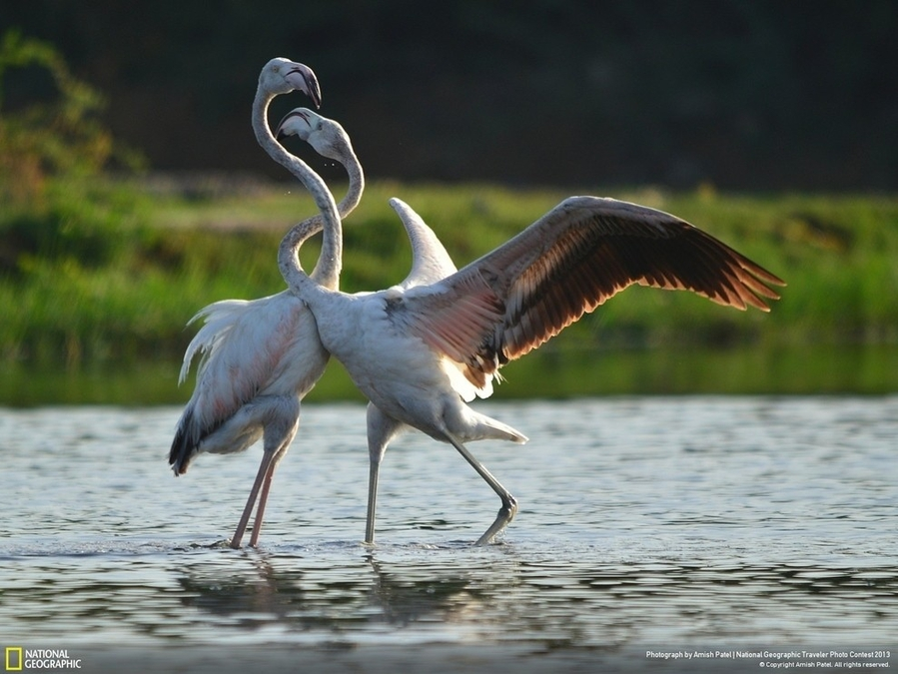
Для учета видов, находящихся на грани вымирания, во многих странах создаются Красные Книги - списки редких и исчезающих видов живых организмов. Для сохранения и поддержания биологического разнообразия создаются особо охраняемые природные территории - ООПТ (заповедники, национальные парки и др.), генетические банки данных. Сохранение отдельного вида возможно лишь при условии охраны его среды обитания со всем комплексом входящих в нее видов, климатических, геофизических и других условий.

Slide 13
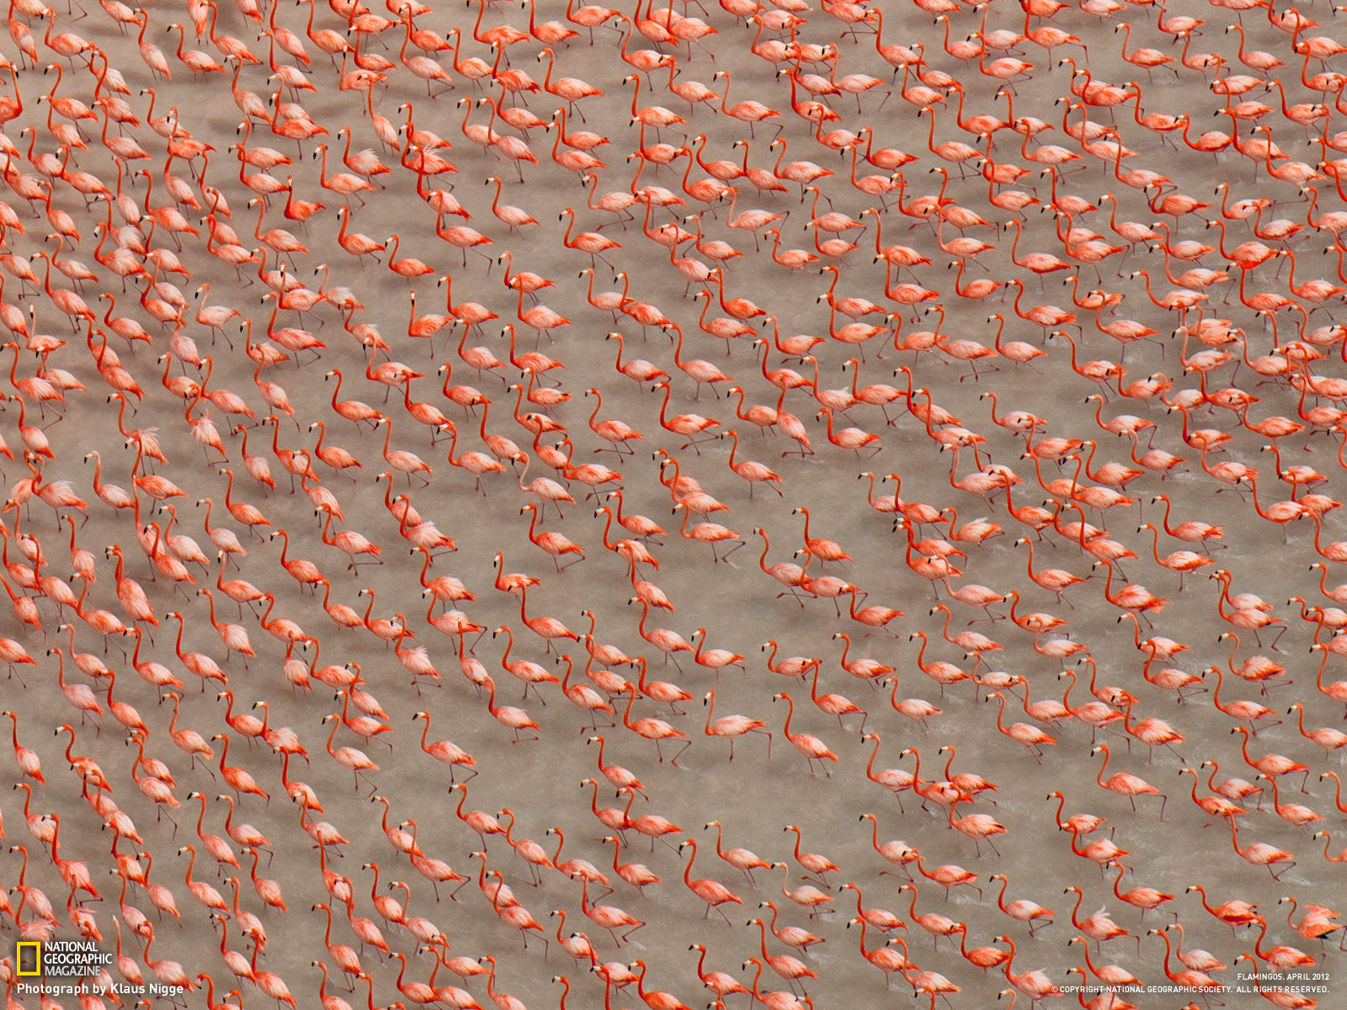

Slide 14
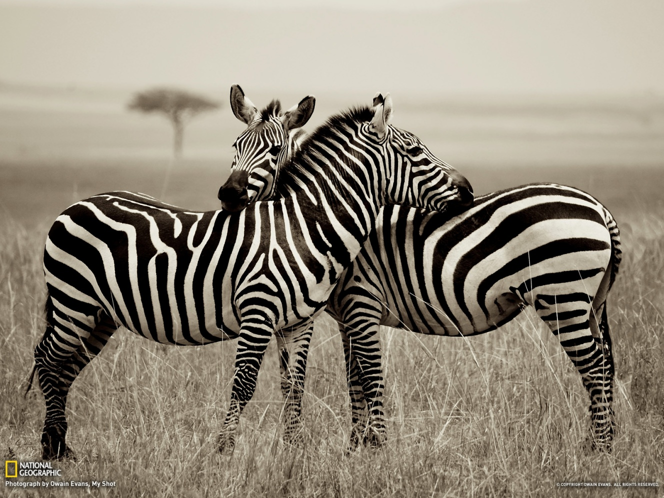
Причин необходимости сохранения биоразнообразия много: потребность в биологических ресурсах для удовлетворения нужд человечества (пища, материалы, лекарства и др.), этический и эстетический аспекты (жизнь самоценна) и т.д.
Однако главная причина сохранения биоразнообразия состоит в том, что оно выполняет ведущую роль в обеспечении устойчивости экосистем и Биосферы в целом (поглощение загрязнений, стабилизация климата, обеспечение пригодных для жизни условий).

Slide 15
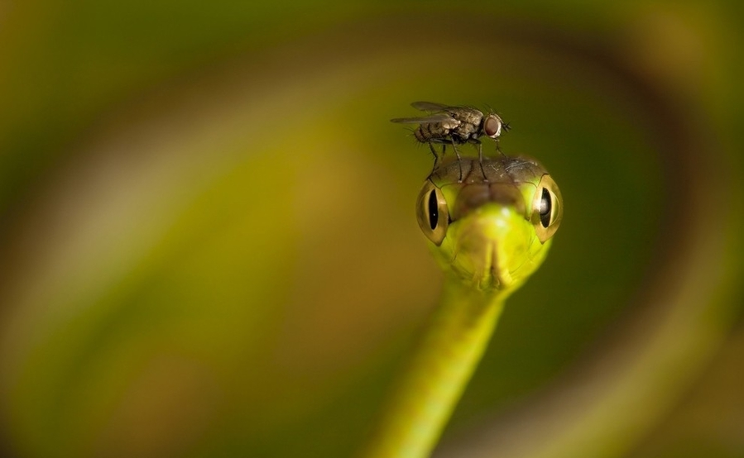
Каждый вид, каким бы незначительным он не казался, вносит свой вклад в обеспечение устойчивости не только “родной” локальной экосистемы, но и Биосферы в целом.

Slide 16
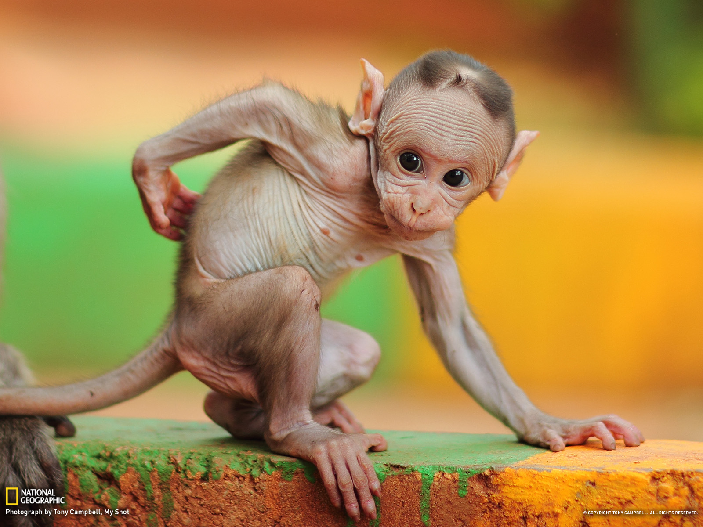

Slide 17
Спасибо за внимание ☺

